Slide 1

























Linear Regression

Slide 2


















Slide 3


































Slide 4




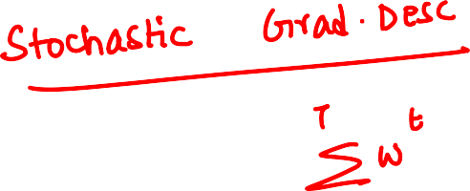










Slide 6
























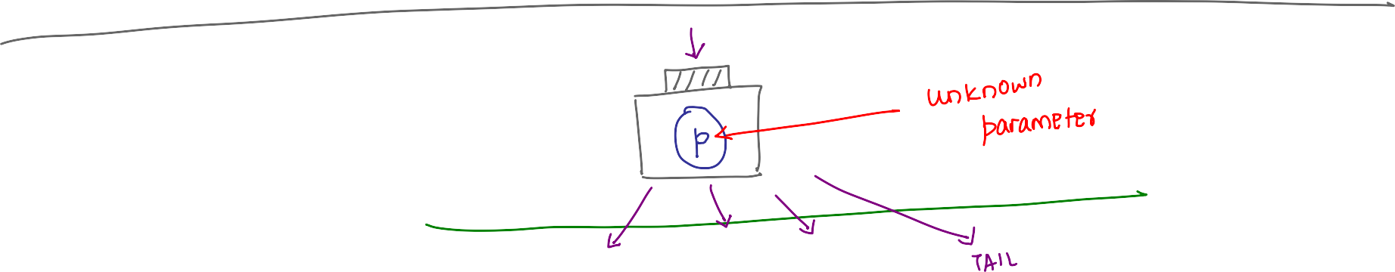





Slide 7
























Slide 8








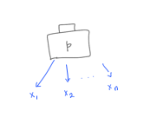
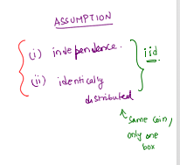
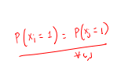

Slide 9

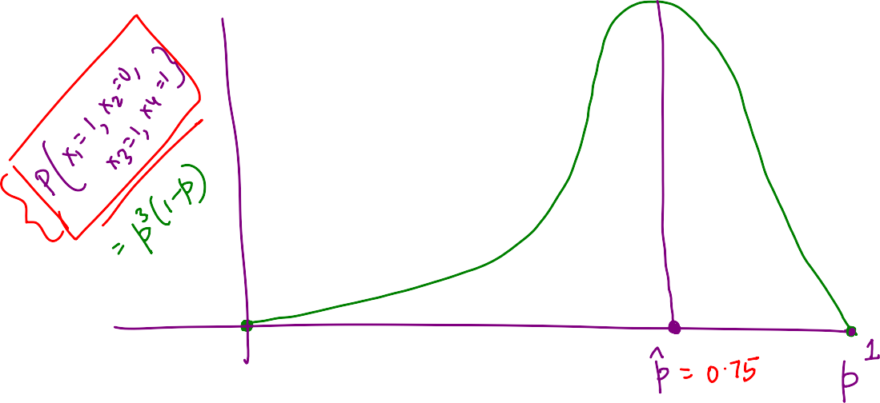


Slide 10











Slide 12








Slide 13
















Slide 14




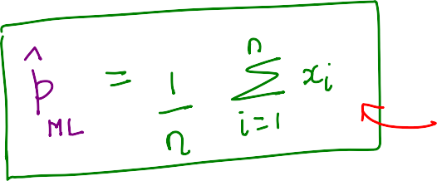


















Slide 15


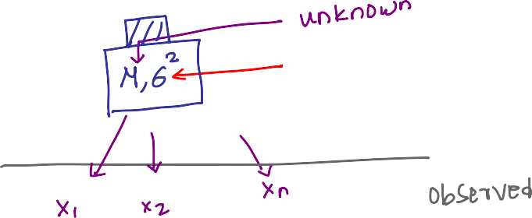








Slide 16

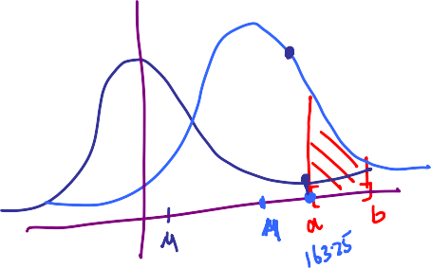






Slide 17







Slide 18








Slide 19







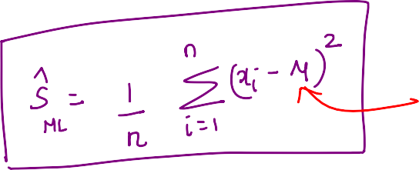



Slide 21


















Slide 22
























Slide 23









Slide 24



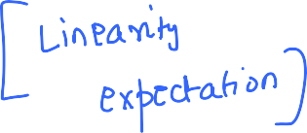



Slide 25














Slide 26









Slide 27


























Slide 28











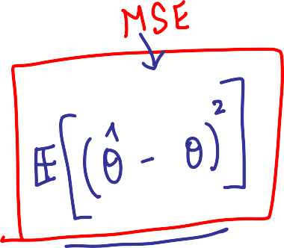












Slide 29


























Slide 30













Slide 31




Slide 32













Slide 33







Slide 34





Slide 35









Slide 36







Slide 37
